Slide 1
Классификация способов резервирования и расчет надежности при различных видах резервирования. Основные технические состояния, дефекты, повреждения, отказы. Характеристики надежности электрических схем с одновременным учетом отказов типов «обрыв» и «короткое замыкание».
Мазаева Е.М
Гр.1934

Slide 2
Резервированием называется применение дополнительных средств и/или возможностей с целью сохранения работоспособного состояния объекта при отказе одного или нескольких его элементов.

Slide 3
Существуют разнообразные методы резервирования. Их разделяют по следующим признакам: вид резервирования, способ соединения элементов, кратность резервирования, способ включения резерва, режим его работы, восстанавливаемость.

Slide 4
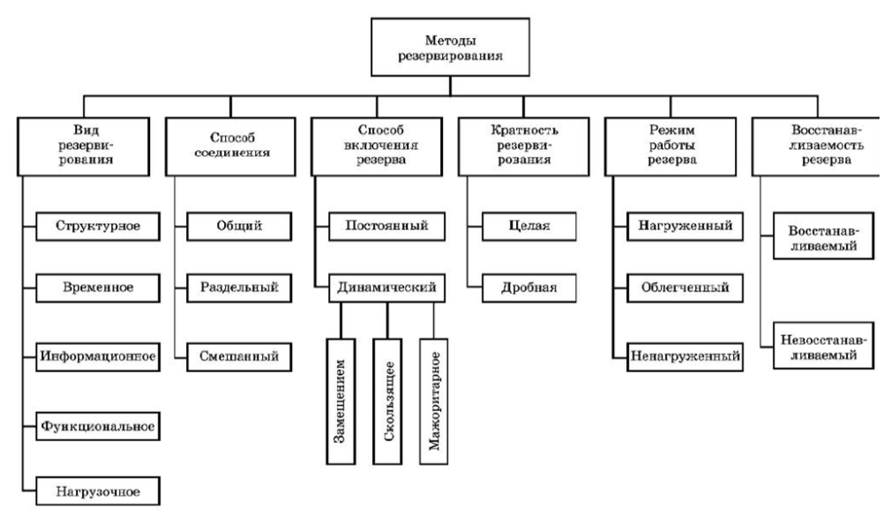

Slide 5
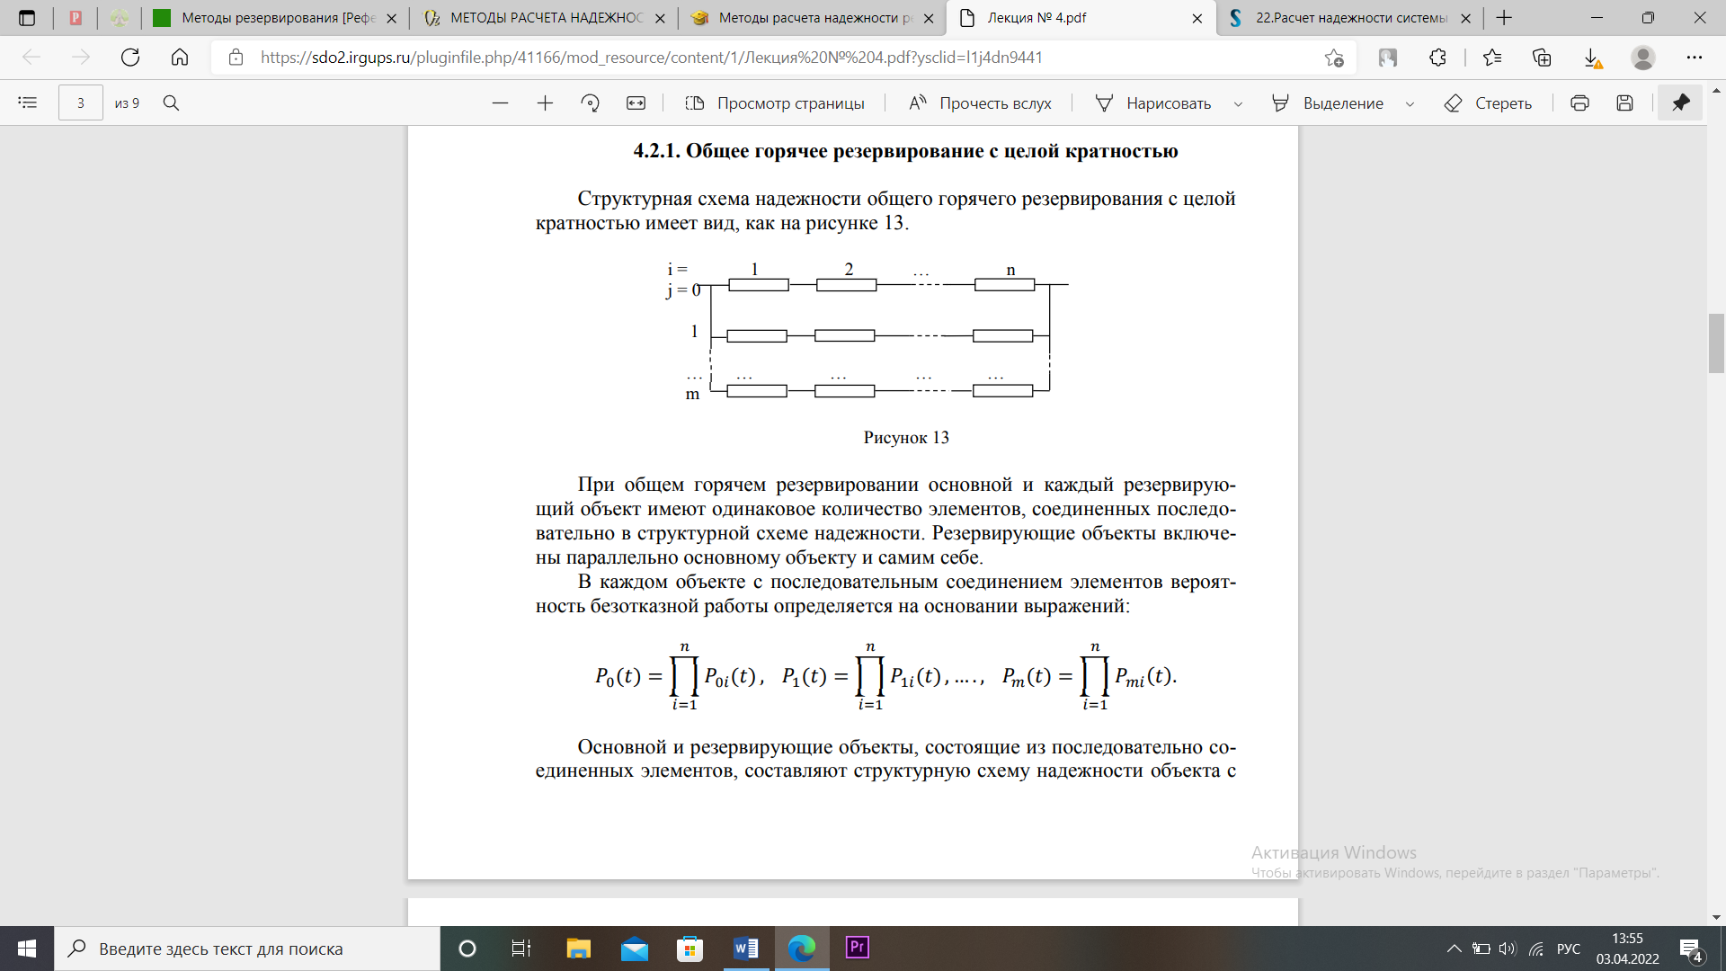
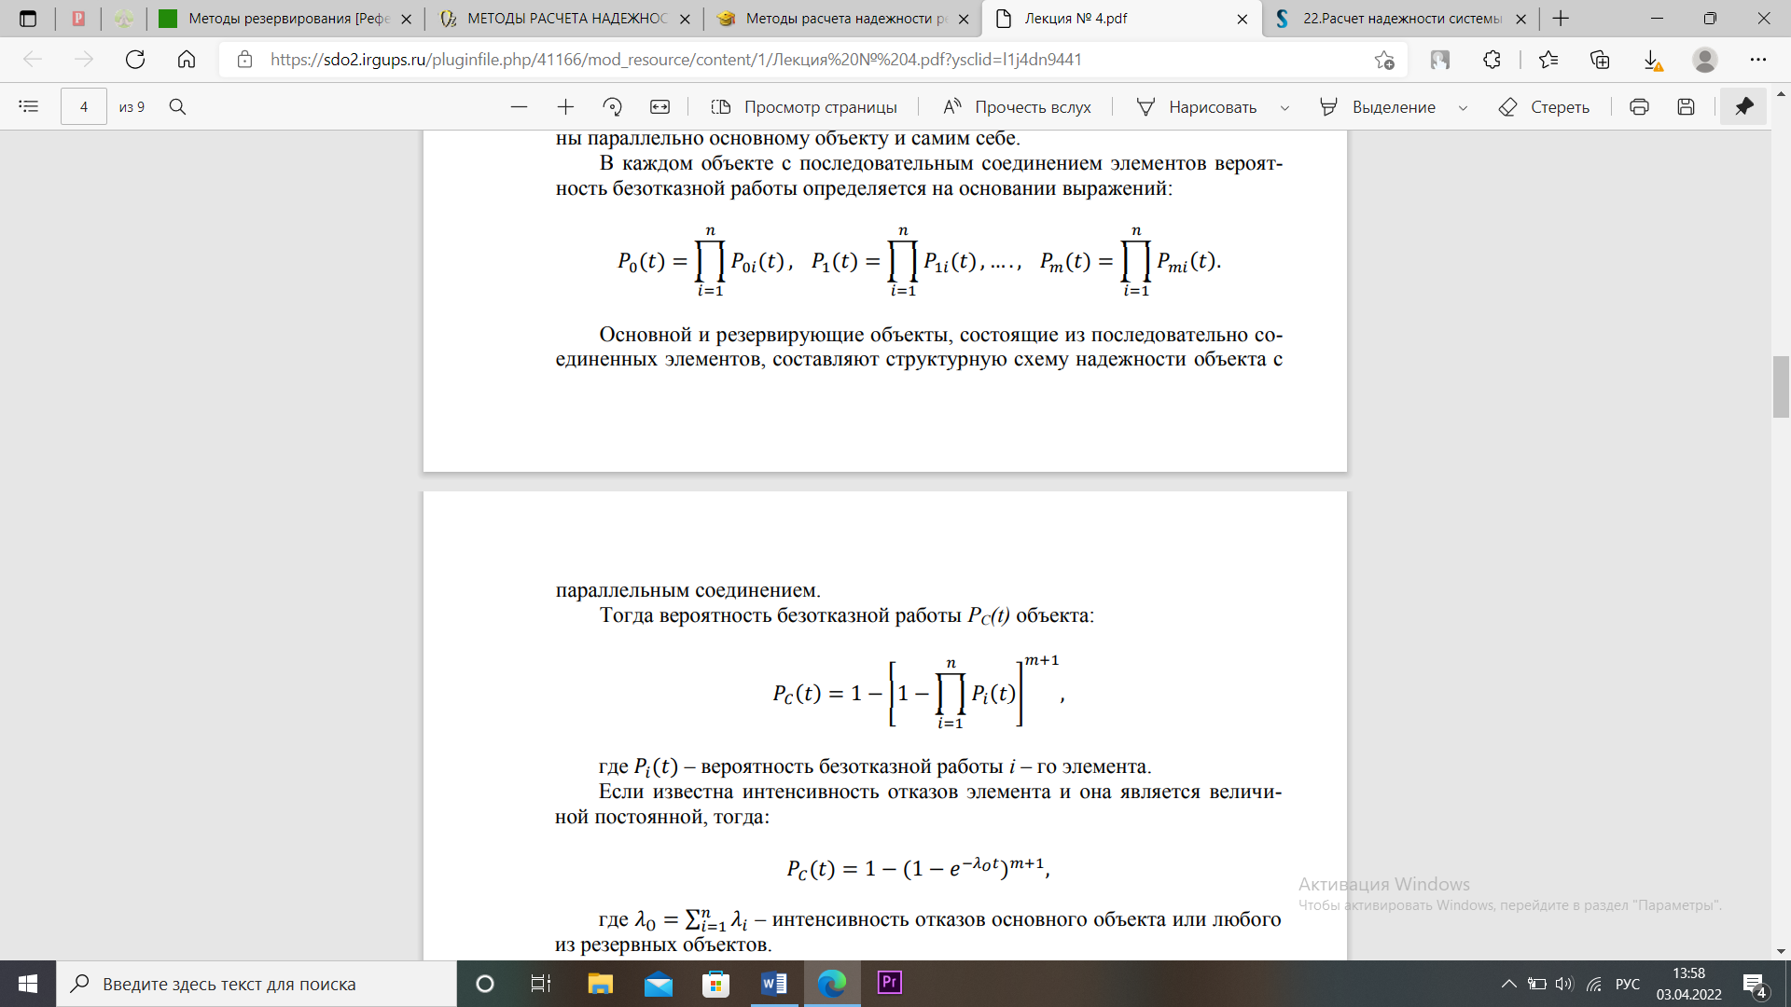
Общее горячее резервирование с целой кратностью
Этот вид резервирования наиболее целесообразно использовать для резервирования достаточно надежных объектов разового использования с коротким временем непрерывной работы.

Slide 6
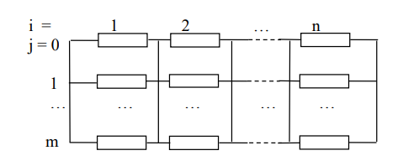
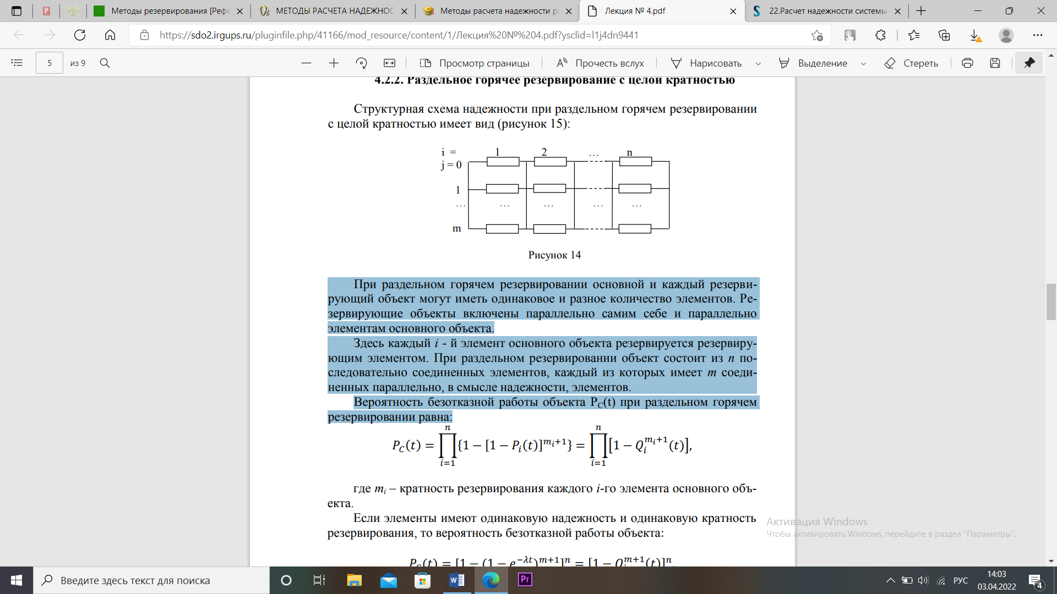
Раздельное горячее резервирование с целой кратностью
При прочих равных условиях раздельное резервирование дает существенное повышение надежности по сравнению с общим резервированием. Раздельное резервирование используется для повышения надежности объектов с большим числом элементов и длительным временем использования.

Slide 7
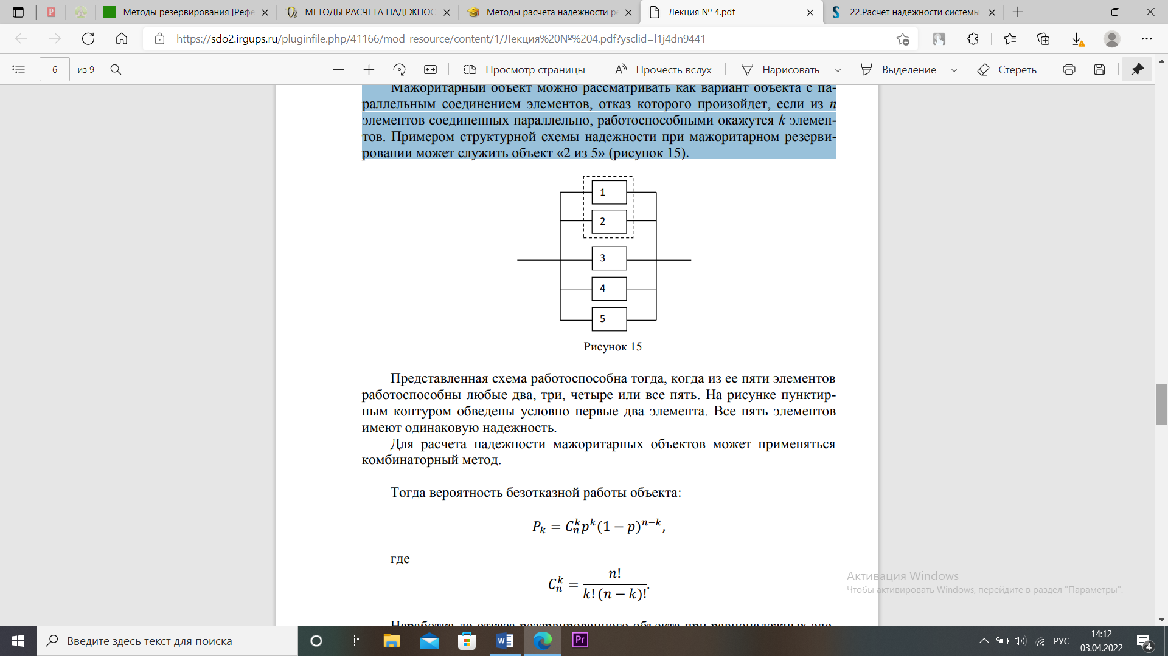
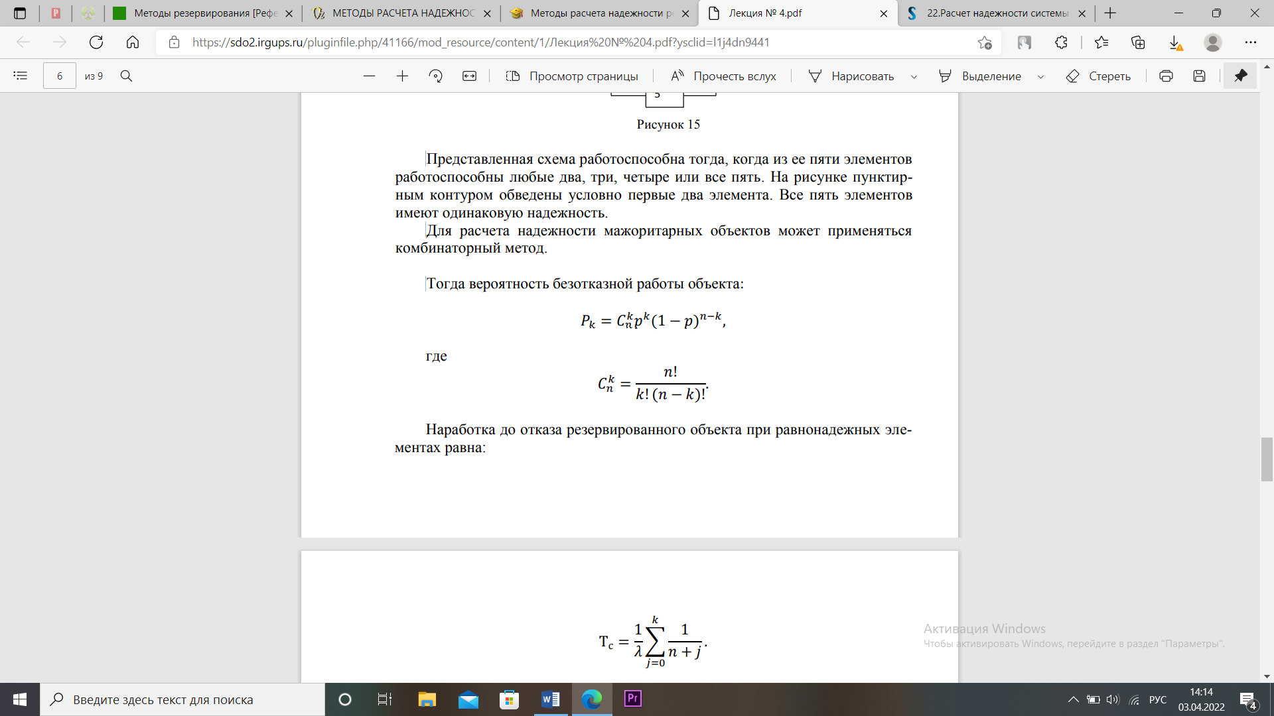
Мажоритарное резервирование
Резервирование с дробной кратностью нецелесообразно использовать для объектов с длительным временем непрерывной работы.

Slide 8
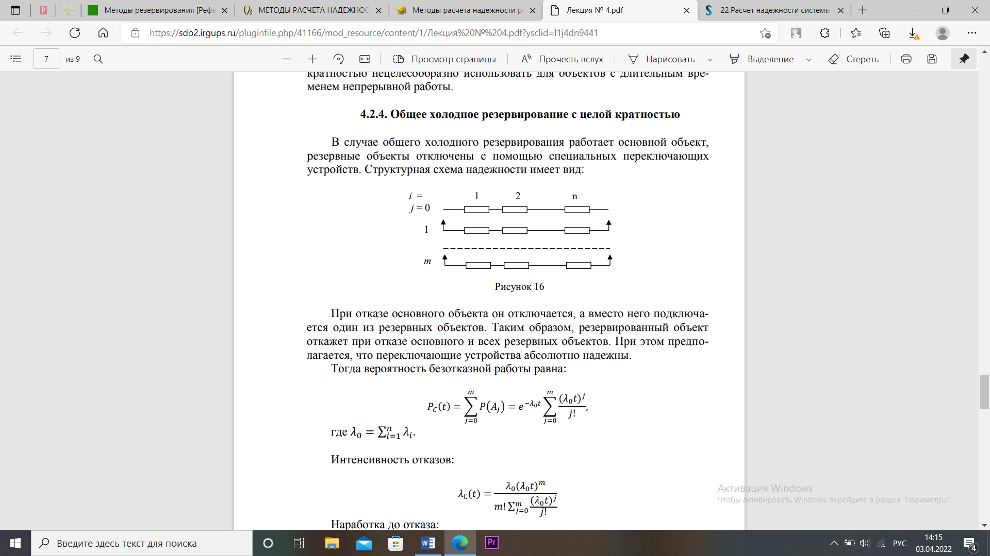
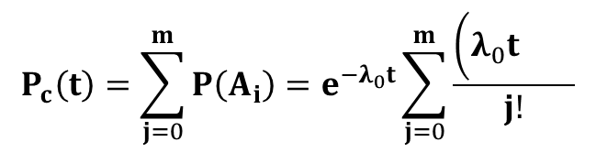
Общее холодное резервирование с целой кратностью
$$P_{c}\left(t\right)=\sum_{j=0}^{m}{P\left(A_{i}\right)=e^{−λ_{0}t}\sum_{j=0}^{m}{\frac{\left(λ_{0}t{}^{}\right.}{j!}}}$$

Slide 10
Переход объекта из одного вышестоящего технического состояния в нижестоящее происходит вследствие определённых событий: отказов и повреждений.
Отказ– событие, заключающееся в нарушении работоспособного состояния объекта.
Повреждение - событие, заключающееся в нарушении исправного состояния при сохранении работоспособного состояния.
Дефект - каждое отдельное несоответствие продукции установленным требованиям.

Slide 11
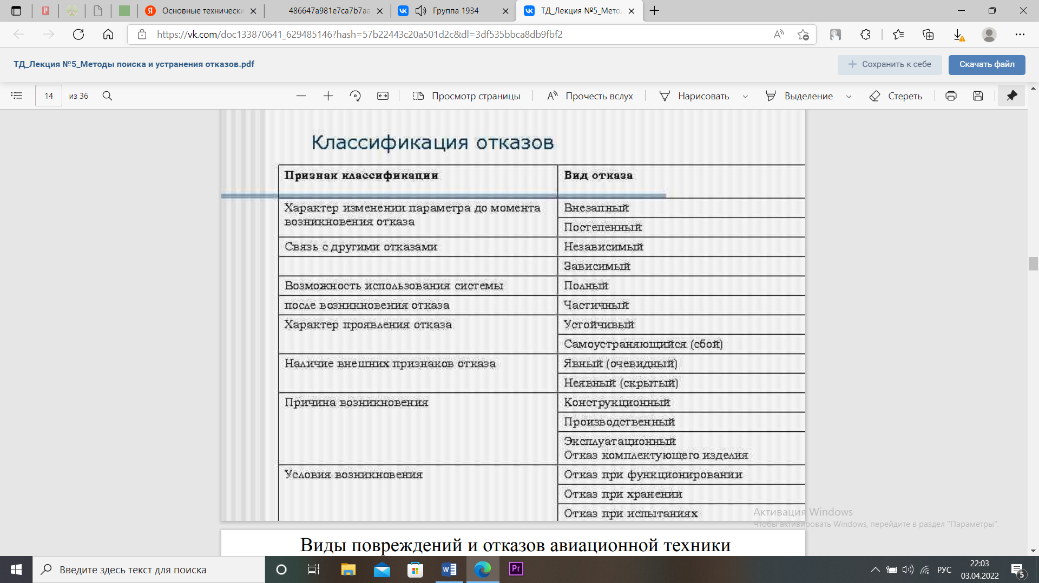

Slide 12
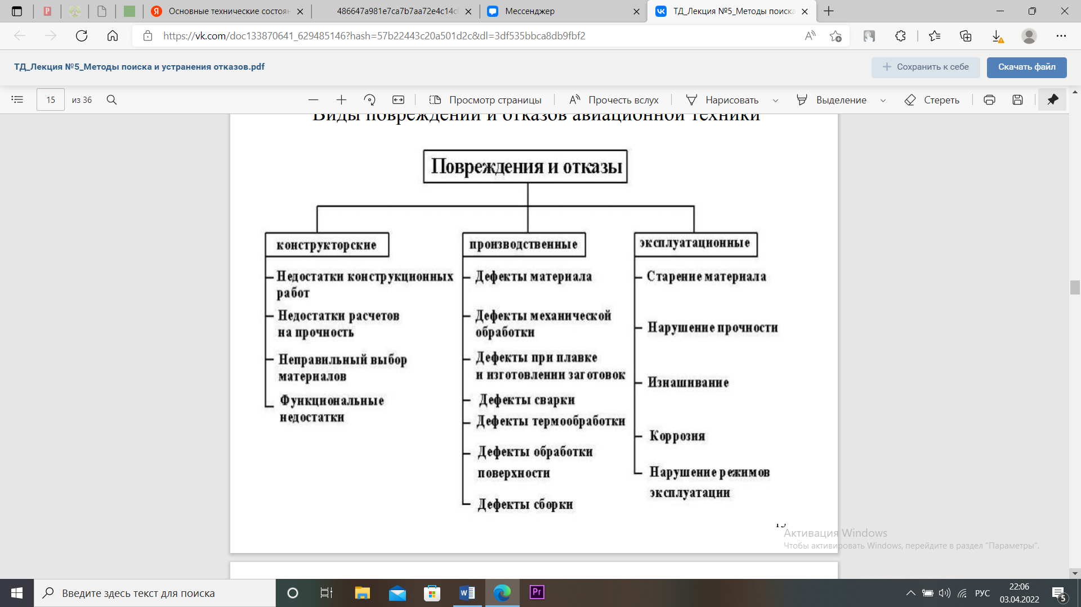

Slide 13
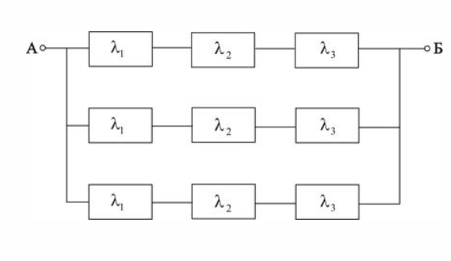
Для исключения одновременного влияния отказов типа "обрыв" и КЗ на надежность системы, необходимо применять параллельно-последовательное соединение элементов:
При указанных условиях вероятность безотказной работы системы:
P_{c}(t)=[ 1-Q_{кз}^{k}(t)]^{m} - { 1-(1-Q₀(t))^{k}}^{m}

Slide 14
Список источников
1.Решетов Д.Н. и др. Надежность машин: Уч. пособие для машиностр. спец. вузов/ Д.Н.Решетов, А.С.Иванов, В.З.Фадеев; Под ред. Д.Н.Решетова. – М.: Высшая школа, 1988. – 234с., 190с., 267с.
2. Воробьев В.Г., Константинов В.Д. Надежность и техническая диагностика авиационного оборудования
3. Воробьев В.Г., Константинов В.Д. Техническая эксплуатация авиационного оборудования

